Slide 1
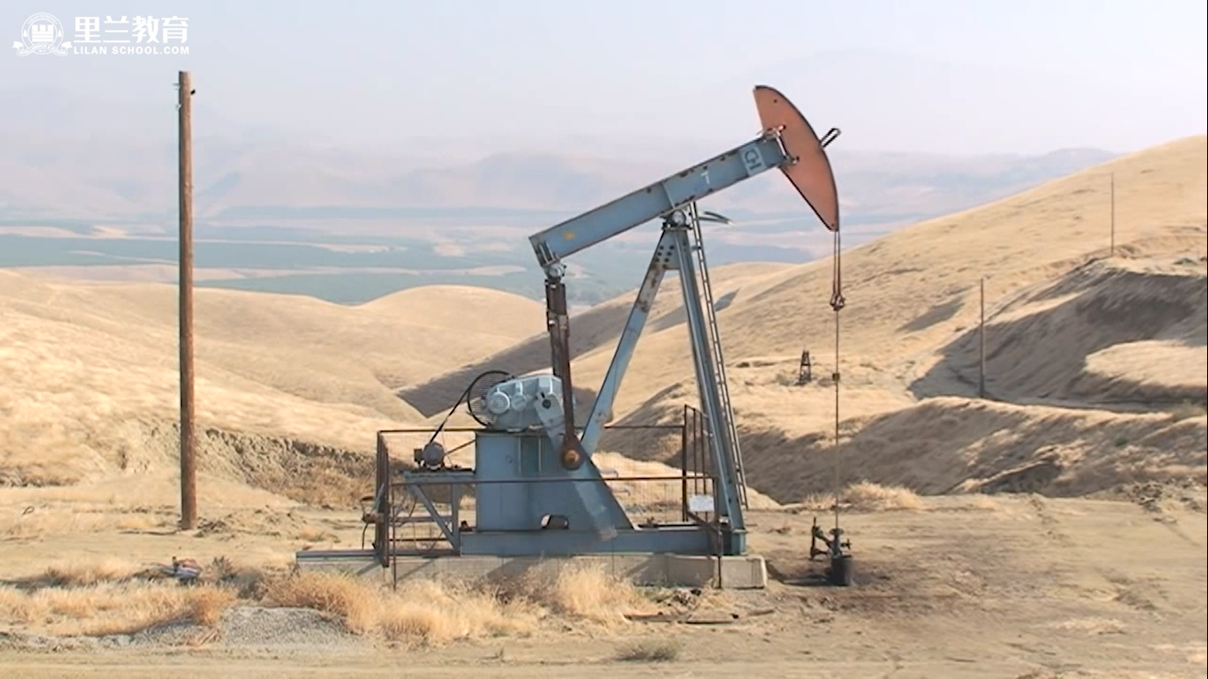

Slide 2
不可移动

Slide 4
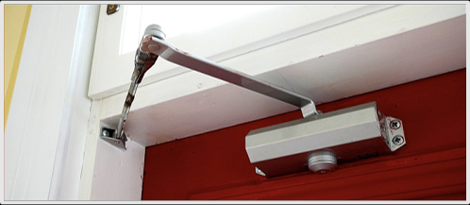

附加题

